Slide 1

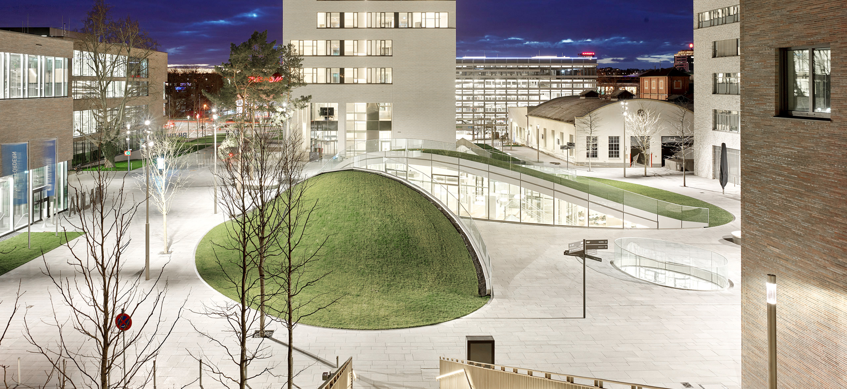
Research day 2024
Towards Quantum Graph Neural Networks for Molecular Property Prediction
Präsentation Master Thesis | Tobias Roth / WV / Wirtschaftsinformatik | WiSe 23/24

Slide 2
Agenda
Exposé / Einleitung
Paper #1
Paper #2
Konklusion

Slide 3








Projektvorstellung: AQUas
Gefördert vom Bundesministerium für Wirtschaft und Klimaschutz
Innovationen in der Wasserstoffforschung durch Quantensimulation
Präzisere sowie effizientere Berechnung und Simulation für spezifische Prozesse und Materialien im Rahmen wasserstoffbasierter Energie
https://quantumsimulations.de/aquas https://www.digitale-technologien.de/DT/Navigation/DE/ProgrammeProjekte/AktuelleTechnologieprogramme/Quanten_Computing/Projekte/AQUAS/aquas.html

Slide 4
Einleitung problemstellung
Bemühungen zur Reduzierung der Umweltbelastung geraten aufgrund des stetig voranschreitenden Klimawandels rücken in den Fokus der Öffentlichkeit (Amin et al. 2022)
Suche nach effizienten Speicherlösungen für die Deckung des wachsenden globalen Energiebedarfs (Kilkis et al. 2019) → Umwandlung von Strom in Wasserstoff sowie Verbrennungsprozesse spielen eine wichtige Rolle (Amin et al. 2022)
Erforschung neuer Materialien durch den Einsatz von Methoden im Bereich des maschinellen Lernens (Chen et al. 2023)
Bsp: Berechnung katalytischer Eigenschaften mithilfe graphenbasierter Neuronaler Netze (GNNs) (Tran et al. 2022)
Erste Ansätze in der Literatur zur Realisierung von GNNs auf Quantencomputer (Verdon et al. 2019, Beer et al. 2021, Ai et al. 2023)
Untersuchung, inwiefern Quantencomputer bzw. quanten-graphenbasierte Neuronale Netze für die Vorhersage katalytischer Eigenschaften im Rahmen der Wasserstoffproduktion genutzt werden können

Slide 5
Globale Forschungsfrage:
„Wie können klassische und quanten-graphenbasierte Neuronale Netze für die Vorhersage molekularer Eigenschaften genutzt werden?"
Q1: Wie funktionieren GNNs und Quanten-GNNs?
Q2: Wie müssen molekulare Daten verarbeitetet werden, damit sie mit einem Quantencomputer verwendet werden können?
Q3: Wie ist die Leistung im Vergleich zu klassischen GNNs?

Slide 6

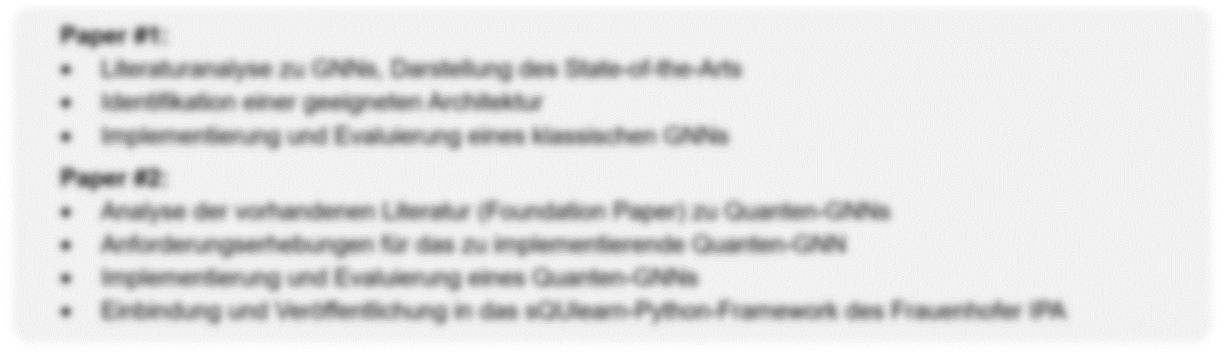

Einleitung Zielsetzung
Ziel: Implementierung eines klassischen GNNs und eines Quanten-GNNs
Auf Basis der vorhandenen Literatur einen Prototyp konzeptionieren, implementieren und evaluieren

Slide 7
Einleitung Methodik
Design-Science-Research nach Peffers et al. (2007)
Problemstellung & Motivation
Auseinandersetzung mit dem Thema
Zielsetzung definieren
Definition der Forschungsfragen und Artefakte in Kooperation mit dem Frauenhofer IPA
Design & Entwicklung
Literaturanalyse, Analyse der Foundation Paper → Implementierung der GNNs nach CRISP-DM (Wirth und Hipp 200)
Demonstration
Durchführung der Vorhersage von Potentialflächen mithilfe verschiedener Datensätze
Evaluation
Evaluierung, Vergleich der implementierten GNNs
Kommunikation
Mögliche Veröffentlichung der Paper und Einbindung des Codes in sQUlearn Python-Bibliothek

Slide 8
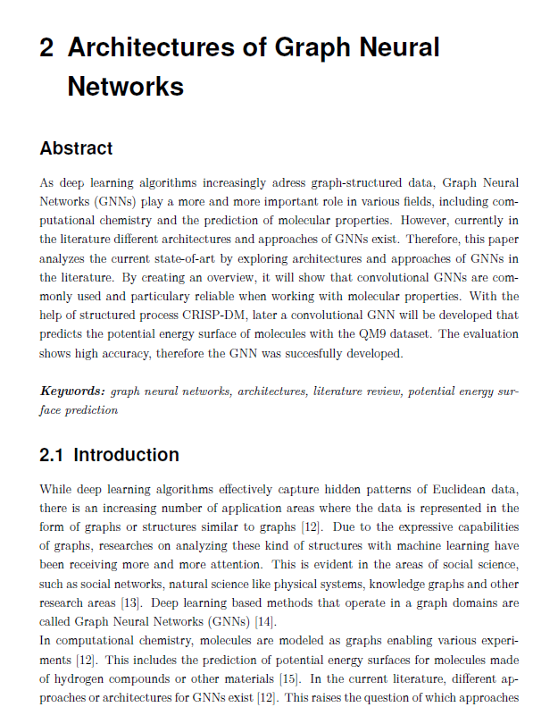
paper 1: Architectures of Graph Neural Networks

Slide 9

Paper #1 Problemstellung
Daten werden vermehrt in Graphen oder graphenähnlichen Strukturen dargestellt (Wu et al. 2021)
Mehr Aufmerksamt in der Forschung zur Analyse von Graphen mit maschinellem Lernen
z.B. Sozialwissenschaften (soziale Netwerke), Naturwissenschaften (physikalische Systeme), etc. (Zhou et al. 2020)
GNNs: Deep Learning Methoden, die Graphenstrukturen verarbeiten können (Velickovic 2023)
Computergestütze Chemie: Moleküle werden als Graphen modelliert, verschiedene Experimente möglich (Wu et al. 2021)
Vorhersage von Potentialflächen und anderer molekularer Eigenschaften in Wasserstoffverbindungen oder anderer Materialien (Liu et al. 2023)
Literatur bietet verschiedene Ansätze bzw. Architekturen für GNNs – was eignet sich dabei besonders gut für die Vorhersage molekularer Eigenschaften?

Slide 10
Forschungsfrage:
„Wie können graphenbasierte Neuronale Netze für die Vorhersage von Moleküleigenschaften entwickelt werden?“
Q1: Welche Architekturen existieren für GNNs in der Literatur?
Q2: Welche Architektur eignet sich am besten für die Vorhersage von Moleküleigenschaften?

Slide 11
Einleitung Zielsetzung
Ziel: Implementierung eines klassischen GNNs und eines Quanten-GNNs
Auf Basis der vorhandenen Literatur einen Prototyp konzeptionieren, implementieren und evaluieren
Paper #1:
Literaturanalyse zu GNNs, Darstellung des State-of-the-Arts
Identifikation einer geeigneten Architektur
Implementierung und Evaluierung eines klassischen GNNs

Slide 12
Paper #1 Grundlagen – Graphenbasierte neuronale netze
Framework für das Lernen von Abhängigkeiten und Interaktionen zwischen Datenpunkten → klassische neuronale Netze würden daran scheitern (Velickovic 2023)
Im Kontext von GNNs: Graph besteht aus Nodes (Knoten, Datenpunkte) und Edges (Kanten, Beziehung zwischen diesen Datenpunkten) (Wu et al. 2021)
Schlüsselaspekt: Message-Passing Mechanismus (Gasteiger, Groß und Günnemann 2022):
Definiert, wie die Informationen zwischen den Nodes ausgetauscht werden
Schrittweise Erlernung der Node Representations über verschiedene Schichten des GNN
Ziel von GNNs: Erlenen der Node Representations unter lokalen und globalen Grapheninformationen (Wu et al. 2021)
Essentiell für Anwendungen, bei welchen Beziehung zwischen Datenpunkten eine wichtige Rolle spielen (Zhou et al. 2020)

Slide 13
Paper #1 Grundlagen - Potentialflächen
In computergestützter Chemie und Materialwissenschaft:
Beschreibung der Energie eines Moleküls in Abhängigkeit verschiedener Parameter (Liu et al. 2023)
Hier: Zustandsenergie des Moleküls durch die Position der Atome im Raum
Vorhersage gibt etwa Aufschluss über die Stabilität und weiteren Eigenschaften von Molekülen und respektiven Materialen
→ Zeigt, inwiefern Materialien genutzt werden können, um effiziente katalytische Prozesse im Bereich der Wasserstoffproduktion zu ermöglichen (Chen et al. 2023)

Slide 14
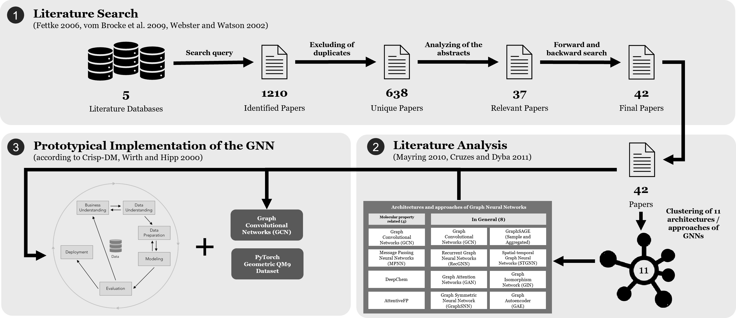
Paper #1 Forschungsprozess
Systematische Literaturanalyse in 5 Datenbanken: IEEE, ScienceDirect, SpringerLink, Emeralt Insight, Google Scholar
Suchterme: [("Graph Neural Networks") AND (("architectures") OR ("approaches"))] and [("Graph Neural Networks") AND ("*molecular*")]
Clustering von 11 Ansätzen / Architekturen in zwei Kategorien
Basierend auf den Ergebnissen Entwicklung eines GNNs nach CRISP-DM

Slide 15
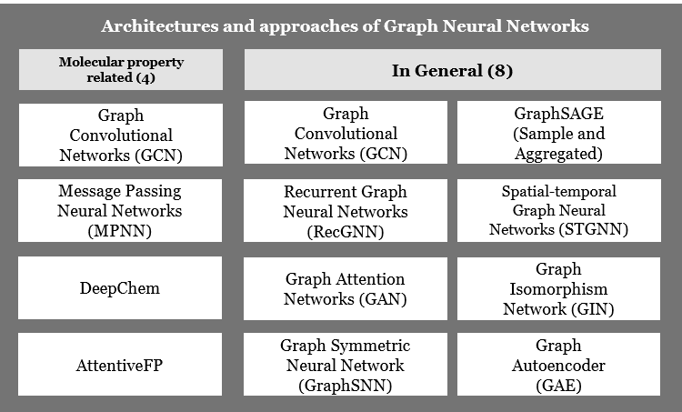
Paper #1 Ergebnisse - Literaturanalyse
Literaturanalyse liefert zwei Kategorien: "Molecular property related" und "In General"
Erste Kategorie zeigt Architekturen und Ansätze der computergestützten Chemie bzw. der Molekülforschung
Zweite Kategorie zeigt Architekturen für andere Anwendungsfelder

Slide 16
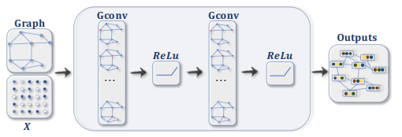
Paper #1 Ergebnisse – Graph Convolutional Networks
Graph Convolutional Neural Networks (GCNs) als eine der ersten und am meisten verwendeten Architekturen von GNNs (Kipf und Welling 2016)
Kernaspekte (Zhang et al. 2019):
Aggregation von Informationen aus benachbarten Nodes in den Convolutional Layer
Gewichtung dieser Aggregationen und Hervorheben wichtiger Beziehungen → Iterative Informationsausbreitung durch den Graphen
Gewichtungsparameter werden während des Trainings erlernt und angepasst → Anpassung des GCNs an die Charakteristiken eines Datensatzes (Wu et al. 2021)
Beispielhafte GCN-Architektur für die Node Classification (Wu et al. 2021)

Slide 17
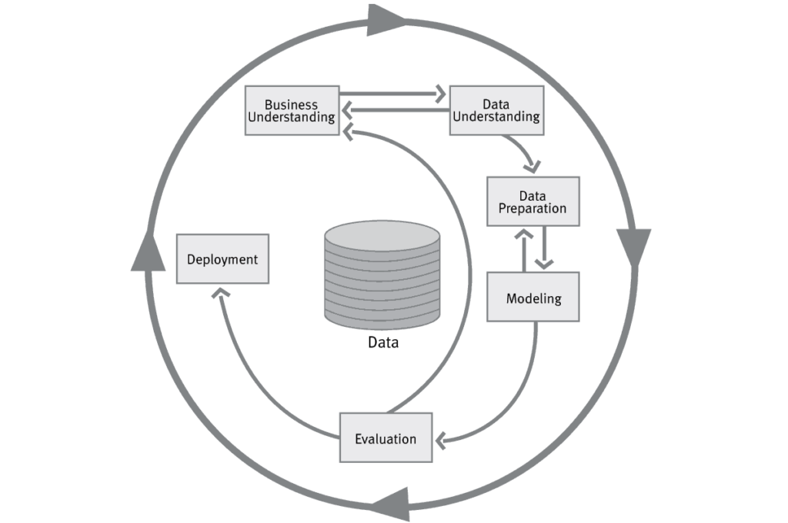
Paper #1 Ergebnisse – Entwicklung
Entwicklung eines GCNs basierend auf den Ergebnissen der Literaturrecherche
QM9 Datensatz für Benchmarks in der computergestützten Chemie als Trainings- und Testdatensatz
Ziel: Vorhersage der Potentialfläche von Molekülen des genutzten Datensatzes
Business Understanding: Verständnis für das Ziel der Forschung und den Anforderungen → siehe Einleitung / Exposé
CRISP-DM Prozess nach Wirth und Hipp 2000

Slide 18
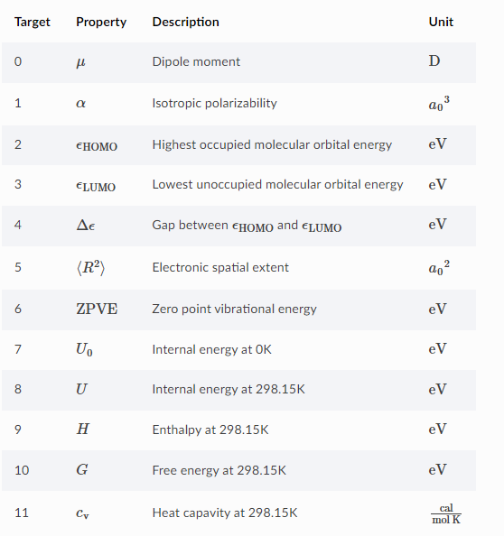
Paper #1 Ergebnisse – Entwicklung: Data Understanding
Ziel: Schaffung des Verständnisses für den gegebenen Datensatz
Beinhaltet ca. 130.000 Moleküle mit insgesamt 19 Regression Targets (Zielvariablen)
Insgesamt fünf verschiedene Atomtypen, u.a. Wasserstoff, Sauerstoff und Kohlenstoff sowie Moleküle (z.B. Wasser, H₂O)
Zielvariable: Potentielle Energiefläche, interne Energie bei 0K
Regression Targets des QM9 Datensatzes von PyTorch (Auszug)

Slide 19
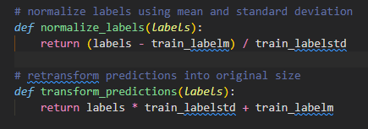
Paper #1 Ergebnisse – Entwicklung: Data Preparation
Ziel: Vorbereitung der Daten zum Training des GCNs
Extraktion der relevanten Informationen (Atome, xyz-Koordinaten der Atome, Zielvariable Interne Energie bei 0K)
Normalisierung der Zielvariable mithilfe des Mittelwertes und der Standardabweichung
Aufteilen in Trainings- und Testdatensätze
Entwicklungsauszug

Slide 20
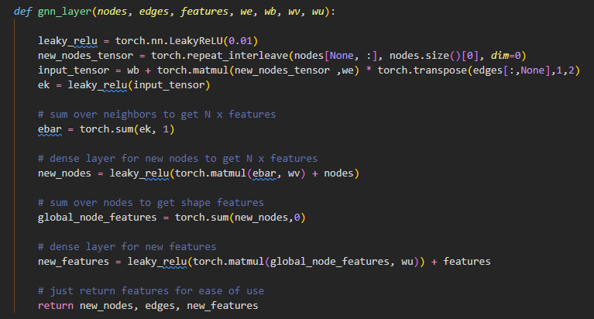
Paper #1 Ergebnisse – Entwicklung: Modeling
Ziel: Umsetzung des GCN
Implementierung der Architektur des GCN mithilfe des PyTorch Python Bibliothek
GCN besteht aus zwei Convolutional Layer mit den zuvor präparierten Nodes, Edges und Features sowie den Gewichtungen als Imputparameter
LeakyRelu als Aktivierungsfunktion (Erlenen komplexerer, nichtlinearer Zusammenhänge)
Entwicklungsauszug

Slide 21
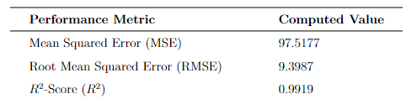
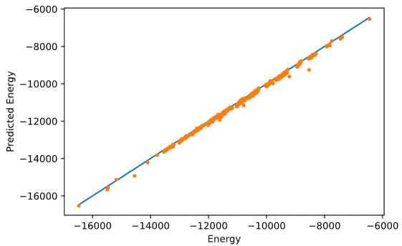
Paper #1 Ergebnisse – Entwicklung: Evaluation
Ziel: Evaluation des entwickelten Modells
Messung mithilfe der gängigen Regressionsmetriken
Training time: 8 min 37.5s
Tabelle der Regressionsmetriken des entwickelten Modells
Plot der tatsächlichen und vorhergesagten Energie

Slide 22
Paper #1 Konklusion
Zusammenfassung
Kritische Reflektion
Ausblick
Insgesamt 11 verschiedene Architekturen bzw. Ansätze für GNNs im Rahmen der Literaturanalyse identifiziert
Aufbauend darauf Entwicklung eines GCNs → Beantwortung der Forschungsfrage
Gewählte Forschungsmethodik hat sich als passend für die Zielsetzung herausgestellt
Weitere Ansätze bzw. Architekturen hätten untersucht bzw. implementiert werden können
Schneller Fortschritt von Quantencomputer wirft Frage auf, ob diese für die Vorhersage von quantenchemischen Eigenschaften mittels ML-Methoden geeignet sind
Notes:
→ Kritische Reflexion: möglicher Vergleich verschiedene Modelle durch die Regressionsmetriken

Slide 23
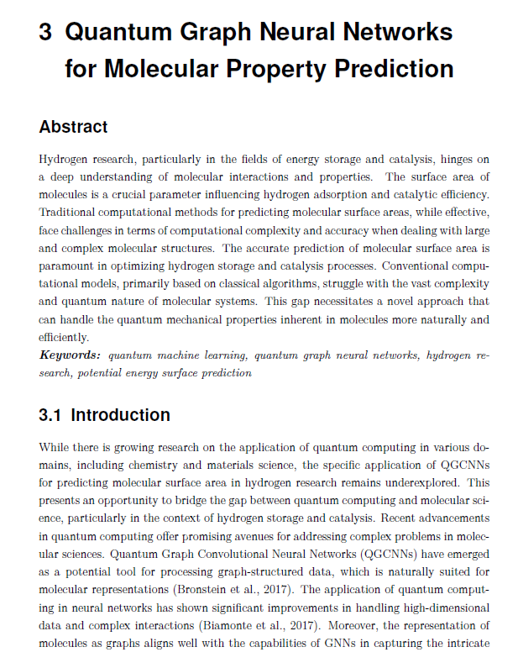
paper 2: Quantum Graph neural networks for molecular property prediction

Slide 24
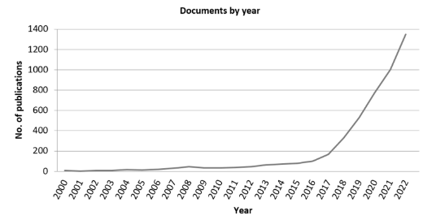
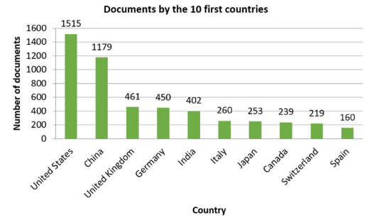
Paper #2 Problemstellung
Quelle: Quantum Machine Learning — An Overview (Tychola et al. 2023)

Slide 25
Forschungsfrage:
„Wie können quanten-graphenbasierte Neuronale Netze für die Vorhersage von Moleküleigenschaften entwickelt werden?"
Q1: Wie müssen molekulare Daten verarbeitetet werden, damit sie mit einem Quantencomputer verwendet werden können?
Q2: Wie ist die Leistung im Vergleich zu klassischen GNNs?

Slide 26
Paper #2 Zielsetzung
Ziel: Implementierung eines klassischen GNNs und eines Quanten-GNNs
Auf Basis der vorhandenen Literatur einen Prototyp konzeptionieren, implementieren und evaluieren
Paper #1:
Literaturanalyse zu GNNs, Darstellung des State-of-the-Arts
Identifikation einer geeigneten Architektur
Implementierung und Evaluierung eines klassischen GNNs
Paper #2:
Analyse der vorhandenen Literatur (Foundation Paper) zu Quanten-GNNs
Anforderungserhebungen für das zu implementierende Quanten-GNN
Implementierung und Evaluierung eines Quanten-GNNs
Einbindung und Veröffentlichung in das sQUlearn-Python-Framework des Frauenhofer IPA

Slide 27





Paper #2 Grundlagen – quantum machine learning
→ Kombination aus Quantencomputing und klassischem Machine Learning
Quantum Bits, Gates und Circuits (Zheng et al. 2021)
Nutzung von Qbits (equiv. klassischer Bits), Quantum Gates (Operationen auf den Qubits) und Quantum Circuits (Sequenz von Qbits und Quantum Gates, Ausführung von Berechnungen)
Quantum Data Encoding (Schuld & Petruccione 2018)
Enkodierung klassischer Daten in einen Quantum State unter der Nutzung von Feature Maps
Entanglement und Superposition (Dunjko & Briegel 2018)
Essentielle Eigenschaften des Quantencomputings, effiziente Optimierung und Mustererkennung durch die Nutzung der quantenmechanischen Eigenschaften
Intelligente Automatisierung
Steigerung der Ergebnisqualität und Prozesskette durch Automatisierung, Erfüllung repetetiver und zeitintensiver Aufgaben durch Softwareroboter (RPA, Predictive Maintenance, etc.)
Quantum Processing (Biamonte et al. 2017)
Verarbeitung der enkodierten Daten mit Quantenalgorithmen wie bspw. Quantum Support Vector Machines oder Quantum Neural Networks
Ziel: Quantum Advantage, Überlegenheit von Quantenalgorithmen zu herkömmlichen Algorithmen in bestimmten ML-Aufgaben

Slide 28
Paper #2 grundlagen – quantum graph neural networks
Integration von GNNs und Prinzipien des Quantencomputings bzw. Quantum Machine Learning
Relativ neue Forschungsrichtung: Bisher nur vereinzelte Veröffentlichungen zu QGNNs
Encoding von klassischen Daten (Nodes, Edges) in einen Quantumstate (Zheng, Goa und Lü 2021):
Mapping von Features des Graphen (bspw. Koordinaten der Atome) durch Methoden wie Amplitude Encoding oder der Nutzung von Feature Maps
Umsetzung klassischer GNN-Strukturen (siehe: GCN) als Quanten-Algorithmen (Convolutional, Pooling Layer) (Zheng, Goa und Lü 2021)
Anwendungsspezifische Architektur: Anzahl der Qbits, Wahl des Datenenkodings, Wahl des Ansatzes, Wahl des Optimizers, etc. (Ai et al. 2023)

Slide 29
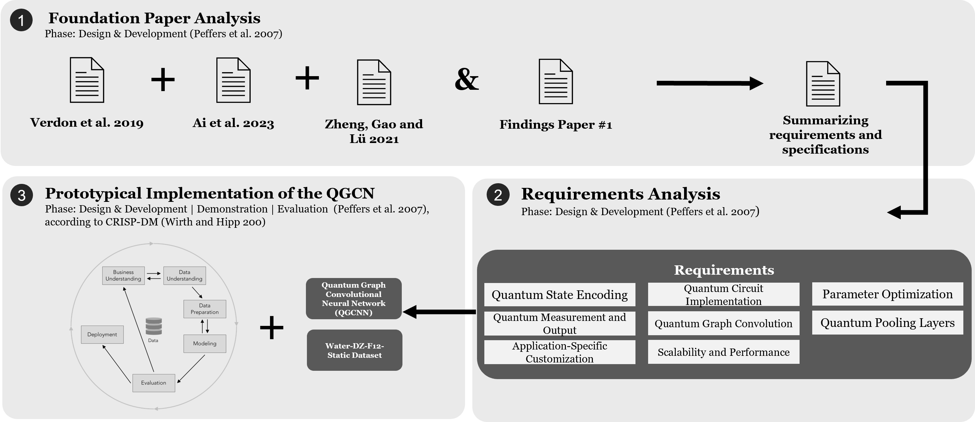
Paper #2 Forschungsprozess
Methodik DSR nach Peffers et al. 2007
Untersuchung von drei relevanten Foundation Paper
Zusammenfassung der Erkenntnisse aus den Foundation Paper und aus Paper#1
Identifikation von Anforderungen zur Entwicklung von QGNN
Entwicklung des QGNN nach CRISP-DM basierend auf den identifizierten Anforderungen

Slide 30
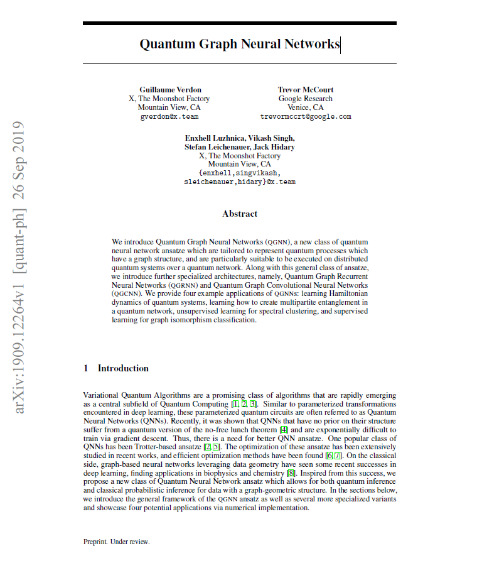
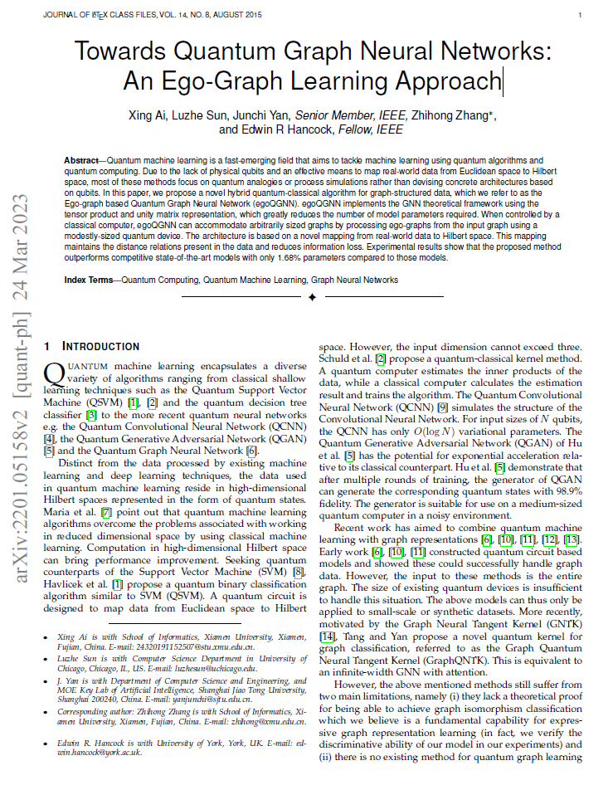
Paper #2 Foundation Paper
Quantum Graph Neural Networks
Towards Quantum Graph Neural Networks:
An Ego-Graph Learning Approach
Paper
Paper
Verdon et al. 2019
Ai et al. 2023
Erster Ansatz zur Realisierung von QGNNs in der Literatur
Repräsentation / Berechnung von Graphenstrukturen mit Quantencomputing
Vorstellung von QGCN- und QGRN-Architekturen, realisiert durch parametrisierte Quantum Circuits
Demonstration anhand vier verschiedener Anwendungsfelder, darunter z.B. unüberwachtes Lernen für spektrale Clusterbildung oder Klassifikationsaufgaben
Einführung eines hybriden quantum-klassischen ML-Algorithmus für Graphdaten
Dekompositionsstrategie: große Graphen in kleinere aufteilen, um auch große Datenmengen verarbeiten zu können
Architektur: Quantum Circuits mit eher weniger Qubits
Algorithmus liefert gute bis sehr gute Performance für graphenbasierte Aufgaben
Interessanter Ansatz für große Datensätzen mit vielen Dimensionen

Slide 31
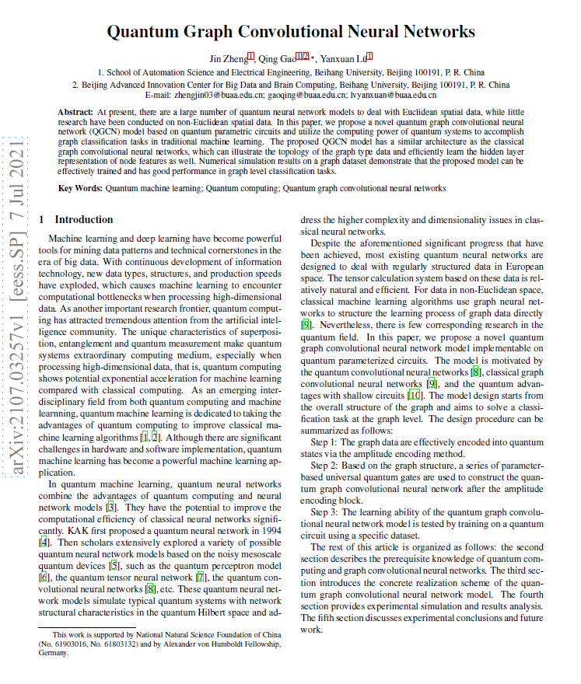
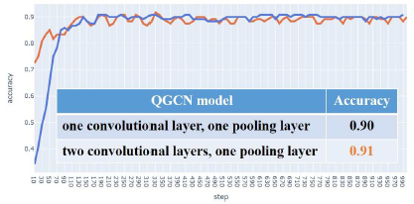
Paper #2 Foundation paper
Quantum Graph Convolutional Neural Networks
Paper
Zheng, Gao und Lü 2021
Ziel: Entwicklung eines Quantum Graph Convolutional Neural Network (QGCN)
Strukturierte Vorgehensweise zur Entwicklung von QGCNs
Nutzung von Amplitude Encoding zur Umwandlung der Grahpdaten in Quantum States
Einsatz von parametrisierten Quantum Circuits zur Verarbeitung der Graphdaten
Nutzung von Convolutional und Pooling Layer zum Training der Daten, optimiert für Graphdaten
Test des Modells mithilfe des MNIST Datensatzes (Klassifikation)
Erfolgreiche Tests bzw. Vorhersagen mit Trainings- und Testdatensatz
Trainingsgenauigkeit mit dem MNIST Datensatz

Slide 32
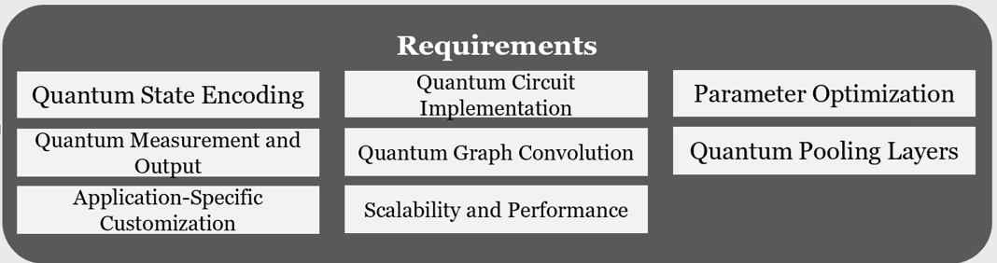
Paper #2 Anforderungsanalyse – Datenvorbereitung
Quantum State Encoding:
Enkodierung der Graphdaten in Quantum States (Features (Koordinaten), Labels (Energie)
Quantum Circuit Implementation:
Design und Implementierung von Quantum Circuits für die verschiedenen Layer des QGCNs
Parameter Optimization:
Optimierung der Parameter der Quantum Circuits (bspw. Anzahl Parameter der Circuits ≥ Anzahl der Features im Datensatz)
Quantum Measurement and Output:
Einsatz von Messprotokollen (sog. Observables), um die verarbeiteten Daten aufzunehmen

Slide 33
Paper #2 Anforderungsanalyse – Architektur GQCN
Quantum Graph Convolution:
Umsetzung von Circuits, die den Convolutional Layern klassischer GNNs ähneln
effektive Extraktion und Berechnung der Weights der Features bzw. Edges und der Nodes
Quantum Pooling Layers:
Einführung des Pooling-Mechanismus (Reduzierung der Graphengröße unter möglichst niedrigem bzw. keinem Informationsverlust)
Application-Specific Customization:
Anpassung des QGCN an den speziellen Anwendungsbereich (bspw. Anzahl der Qbits, Struktur der Circuits, Parameter in den Circuits, Anzahl der Convolutional / Pooling Layer, etc.)
Scalability and Performance:
Optimierung des Models für Recheneffizienz und Ressourcennutzung → Testen von Datensätzen unterschiedlicher Größe

Slide 34
Entwicklungseinblick
Quantum Graph Convolutional Neural Networks

Slide 35
Konklusion

Slide 36
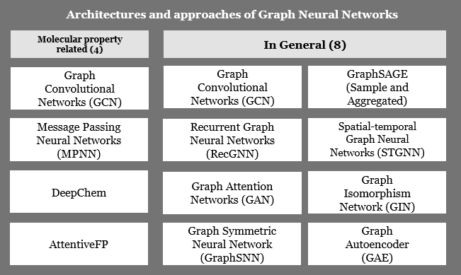
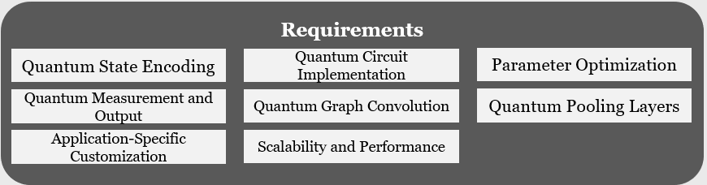
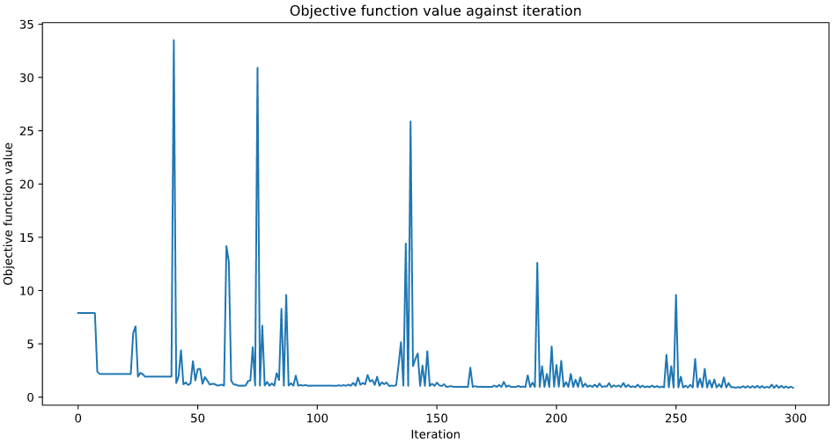
Konklusion Zusammenfassung
Implementierung
Umsetzung eines GCNs basierend auf den Ergebnissen der Literaturanalyse und nach CRISP-DM
Implementierung
Umsetzung des QGCN mithilfe nach den Anforderungen und der Qiskit Pyhon Bibliothek unter der Nutzung von CRISP-DM
Literaturanalyse
11 mögliche Architekturen für die Implementierung eines GNNs identifiziert
Anforderungsanalyse
Analyse dreier Foundation Paper zur Identifikation notwendiger Anforderung an das zu entwickelnde QGCN

Slide 37
Konklusion Kritische würdigung
Ausgewählte Forschungsmethodik hat sich als geeignet herausgestellt
Erweiterung der Suchterme und Literaturdatenbanken, zur Identifizierung weitere möglicher Ansätze und Architekturen für GNNs
Limitation auf eine ausgewählte Architektur nach der Literaturanalyse
Bisher noch kein Performance Vergleich der Modelle möglich

Slide 38
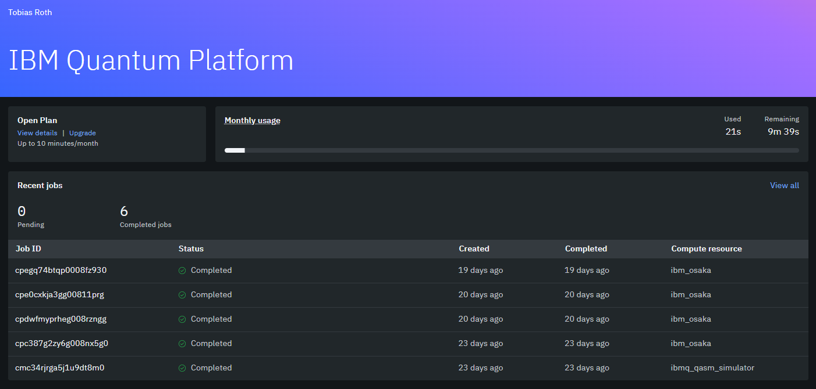

Konklusion Ausblick
Vollständige Umsetzung des QGCN
Mögliches Testing der Ergebnisse auf einem echten Quantencomputer (IBM Quantum Experience)
Vergleich der Performance der Modelle nach Beendigung der Entwicklung (Geschwindigkeit, Regressionsmetriken, etc.)
→ Beantwortung aller Forschungsfragen
Frauenhofer sQUlearn Python-Bilbiothek: Vereinfachung der Nutzung und Implementierung verschiedener QML – Algorithmen
Ziel: Veröffentlichung der Ergebnisse in der sQUlearn Bilbiothek und als Paper
https://quantum.ibm.com/
https://squlearn.github.io/index.html

Slide 39
Literatur
Ai, Xing, Zhihong Zhang, Luzhe Sun, Junchi Yan, and Edwin Hancock. 2023. “Decompositional Quantum Graph Neural Network.” arXiv. http://arxiv.org/abs/2201.05158.
Altae-Tran, Han, Bharath Ramsundar, Aneesh S. Pappu, and Vijay Pande. 2017. “Low Data Drug Discovery with One-Shot Learning.” ACS Central Science 3 (4): 283–93. https://doi.org/10.1021/acscentsci.6b00367.
Amin, Muhammad, Hamad Hussain Shah, Anaiz Gul Fareed, Wasim Ullah Khan, Eunhyea Chung, Adeel Zia, Zia Ur Rahman Farooqi, and Chaehyeon Lee. 2022. “Hydrogen Production through Renewable and Non-Renewable Energy Processes and Their Impact on Climate Change.” International Journal of Hydrogen Energy 47 (77): 33112–34. https://doi.org/10.1016/j.ijhydene.2022.07.172.
Beer, Kerstin, Megha Khosla, Julius Köhler, and Tobias J. Osborne. 2021. “Quantum Machine Learning of Graph-Structured Data.” arXiv. http://arxiv.org/abs/2103.10837.
Biamonte, Jacob, Peter Wittek, Nicola Pancotti, Patrick Rebentrost, Nathan Wiebe, and Seth Lloyd. 2017. “Quantum Machine Learning.” Nature 549 (7671): 195–202. https://doi.org/10.1038/nature23474.
Brocke, Jan vom, Alexander Simons, Bjoern Niehaves, and Kai Reimer. n.d. “RECONSTRUCTING THE GIANT: ON THE IMPORTANCE OF RIGOUR IN DOCUMENTING THE LITERATURE SEARCH PROCESS.”
Chen, Zhijie, Sining Yun, Lan Wu, Jiaqi Zhang, Xingdong Shi, Wei Wei, Yiwen Liu, Renji Zheng, Ning Han, and Bing-Jie Ni. 2023. “Waste-Derived Catalysts for Water Electrolysis: Circular Economy-Driven Sustainable Green Hydrogen Energy.” Nano-Micro Letters 15 (1): 4. https://doi.org/10.1007/s40820-022-00974-7.
Cruzes, Daniela, and Tore Dybå. 2011. Recommended Steps for Thematic Synthesis in Software Engineering. International Symposium on Empirical Software Engineering and Measurement. https://doi.org/10.1109/ESEM.2011.36.
“DeepChem.” n.d. Accessed November 27, 2023. https://deepchem.io/about/.
Dunjko, Vedran, and Hans J. Briegel. 2017. “Machine Learning \& Artificial Intelligence in the Quantum Domain.” arXiv. http://arxiv.org/abs/1709.02779.
Fettke, Peter. 2006. “State-of-the-Art des State-of-the-Art: Eine Untersuchung der Forschungsmethode „Review” innerhalb der Wirtschaftsinformatik.” WIRTSCHAFTSINFORMATIK 48 (4): 257. https://doi.org/10.1007/s11576-006-0057-3.
Gasteiger, Johannes, Janek Groß, and Stephan Günnemann. 2022. “Directional Message Passing for Molecular Graphs.” arXiv. http://arxiv.org/abs/2003.03123.
Gilmer, Justin, Samuel S. Schoenholz, Patrick F. Riley, Oriol Vinyals, and George E. Dahl. 2017. “Neural Message Passing for Quantum Chemistry.” In Proceedings of the 34th International Conference on Machine Learning, 1263–72. PMLR. https://proceedings.mlr.press/v70/gilmer17a.html.
Jiang, Dejun, Zhenxing Wu, Chang-Yu Hsieh, Guangyong Chen, Ben Liao, Zhe Wang, Chao Shen, Dongsheng Cao, Jian Wu, and Tingjun Hou. 2021. “Could Graph Neural Networks Learn Better Molecular Representation for Drug Discovery? A Comparison Study of Descriptor-Based and Graph-Based Models.” Journal of Cheminformatics 13 (1): 12. https://doi.org/10.1186/s13321-020-00479-8.
Kipf, Thomas N., and Max Welling. 2017. “Semi-Supervised Classification with Graph Convolutional Networks.” arXiv. http://arxiv.org/abs/1609.02907.
Kılkış, Şiir, Goran Krajačić, Neven Duić, Luca Montorsi, Qiuwang Wang, Marc A. Rosen, and Moh’d Ahmad Al-Nimr. 2019. “Research Frontiers in Sustainable Development of Energy, Water and Environment Systems in a Time of Climate Crisis.” Energy Conversion and Management 199 (November): 111938. https://doi.org/10.1016/j.enconman.2019.111938.
Liu, Jin-Cheng, Hai Xiao, Xiao-Kun Zhao, Nan-Nan Zhang, Yuan Liu, Deng-Hui Xing, Xiaohu Yu, Han-Shi Hu, and Jun Li. 2023. “Computational Prediction of Graphdiyne-Supported Three-Atom Single-Cluster Catalysts.” CCS Chemistry 5 (1): 152–63. https://doi.org/10.31635/ccschem.022.202201796.

Slide 40
Literatur
Mayring, Philipp. 2010 “Qualitative Content Analysis.”
Peffers, Ken, Tuure Tuunanen, Marcus A. Rothenberger, and Samir Chatterjee. 2007. “A Design Science Research Methodology for Information Systems Research.” Journal of Management Information Systems 24 (3): 45–77. https://doi.org/10.2753/MIS0742-1222240302.
“PyTorch.” n.d. PyTorch. Accessed November 28, 2023. https://pytorch.org/.
Schuld, M., I. Sinayskiy, and F. Petruccione. 2015. “An Introduction to Quantum Machine Learning.” Contemporary Physics 56 (2): 172–85. https://doi.org/10.1080/00107514.2014.964942.
“Torch_geometric.Datasets.QM9 — Pytorch_geometric Documentation.” n.d. Accessed November 22, 2023. https://pytorch-geometric.readthedocs.io/en/latest/generated/torch_geometric.datasets.QM9.html.
Tran, Richard, Janice Lan, Muhammed Shuaibi, Brandon M. Wood, Siddharth Goyal, Abhishek Das, Javier Heras-Domingo, et al. 2023. “The Open Catalyst 2022 (OC22) Dataset and Challenges for Oxide Electrocatalysts.” ACS Catalysis 13 (5): 3066–84. https://doi.org/10.1021/acscatal.2c05426.
Tychola, Kyriaki A., Theofanis Kalampokas, and George A. Papakostas. 2023. “Quantum Machine Learning—An Overview.” Electronics 12 (11): 2379. https://doi.org/10.3390/electronics12112379.
Veličković, Petar. 2023. “Everything Is Connected: Graph Neural Networks.” Current Opinion in Structural Biology 79 (April): 102538. https://doi.org/10.1016/j.sbi.2023.102538.
Verdon, Guillaume, Trevor McCourt, Enxhell Luzhnica, Vikash Singh, Stefan Leichenauer, and Jack Hidary. 2019a. “Quantum Graph Neural Networks.” arXiv. http://arxiv.org/abs/1909.12264.
Webster, Jane, and Richard T. Watson. 2002. “Analyzing the Past to Prepare for the Future: Writing a Literature Review.” MIS Quarterly 26 (2): xiii–xxiii.
Wirth, Rüdiger, and Jochen Hipp. n.d. “CRISP-DM: Towards a Standard Process Model for Data Mining.”
“Wu et al. - 2021 - A Comprehensive Survey on Graph Neural Networks.Pdf.” n.d. Accessed November 21, 2023. https://ieeexplore.ieee.org/ielaam/5962385/9312808/9046288-aam.pdf.
Wu, Zonghan, Shirui Pan, Fengwen Chen, Guodong Long, Chengqi Zhang, and Philip S. Yu. 2021. “A Comprehensive Survey on Graph Neural Networks.” IEEE Transactions on Neural Networks and Learning Systems 32 (1): 4–24. https://doi.org/10.1109/TNNLS.2020.2978386.
Xiong, Zhaoping, Dingyan Wang, Xiaohong Liu, Zhong Feisheng, Xiaozhe Wan, Xutong Li, Zhaojun Li, et al. 2019. “Pushing the Boundaries of Molecular Representation for Drug Discovery with Graph Attention Mechanism.” Journal of Medicinal Chemistry 63 (August). https://doi.org/10.1021/acs.jmedchem.9b00959.
Xu, Keyulu, Weihua Hu, Jure Leskovec, and Stefanie Jegelka. 2019. “How Powerful Are Graph Neural Networks?” arXiv. http://arxiv.org/abs/1810.00826.
Yan, Dafeng, Chalachew Mebrahtu, Shuangyin Wang, and Regina Palkovits. 2023. “Innovative Electrochemical Strategies for Hydrogen Production: From Electricity Input to Electricity Output.” Angewandte Chemie International Edition 62 (16): e202214333. https://doi.org/10.1002/anie.202214333.
Zhang, Si, Hanghang Tong, Jiejun Xu, and Ross Maciejewski. 2019. “Graph Convolutional Networks: A Comprehensive Review.” Computational Social Networks 6 (1): 11. https://doi.org/10.1186/s40649-019-0069-y.
Zheng, Jin, Qing Gao, and Yanxuan Lv. 2021. “Quantum Graph Convolutional Neural Networks.” arXiv. http://arxiv.org/abs/2107.03257.
Zhou, Jie, Ganqu Cui, Shengding Hu, Zhengyan Zhang, Cheng Yang, Zhiyuan Liu, Lifeng Wang, Changcheng Li, and Maosong Sun. 2020. “Graph Neural Networks: A Review of Methods and Applications.” AI Open 1: 57–81. https://doi.org/10.1016/j.aiopen.2021.01.001.

Slide 41

VIELEN DANK!
Bei Fragen kontaktieren Sie bitte:
Tobias Roth
Fakultät WV | Wirtschaftsinformatik
toroth@hs-heilbronn.de

